Slide 1
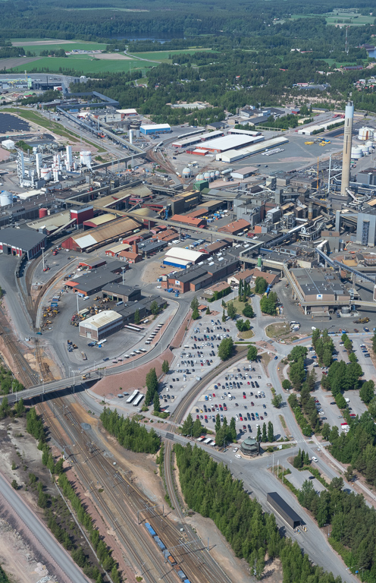
Asfaltoinnit
19.8–24.8.2026
Peab Asfalt : Tuomas Härkälä 050-5715383
Boliden: Anssi Näkki 044-4935464

Slide 2
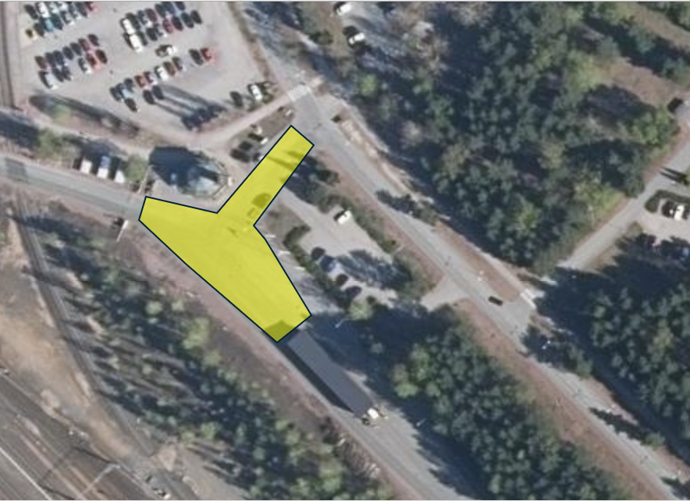
Asfaltointi pääportilla
Asfaltoinnin jyrsinnät ke/to 19.8/20.8
Pe 21.8 asfaltointi.
Vaaka pois käytöstä pe 21.8 asfaltointien takia, rekkaliikenne länsiportin kautta. Liikenteen ohjaajat asfaltoinnin ajan ohjaamassa autoliikennettä

Slide 3
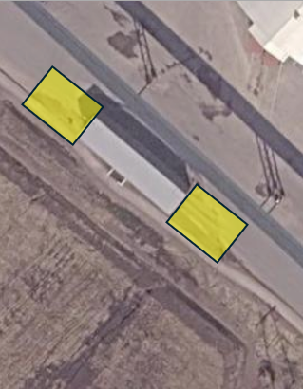
Asfaltointi länsitien Vaaka
Asfaltoinnin jyrsinnät ke/to 19.8/20.8
Asfaltointi ma 24.8
Vaaka pois käytöstä ma 24.8

Slide 4
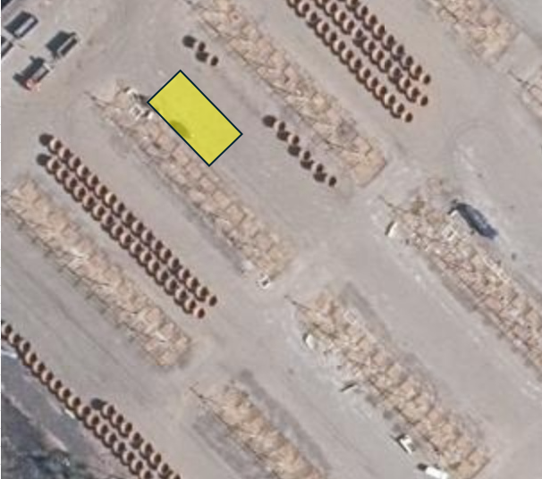
Asfaltointeja Patakentällä 24.8
Pataryhmän 5 edusta ma 24.8

Slide 5
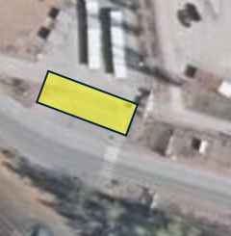
Asfaltointi pääportin pyöräportilla
Asfaltointi ma 24.8

